Slide 1
1. Problemática
El artículo busca resolver la dificultad de hacer predicciones precisas en contextos complejos (con gran volumen de datos y múltiples variables) donde los métodos tradicionales no logran buenos resultados.

Slide 2
2. Contexto
El estudio se desarrolla en el ámbito de la gestión energética en edificios inteligentes (BMS) dentro del sector de las energías renovables.
Se centra en un sistema fotovoltaico instalado en un campus universitario en Manchester, Reino Unido.
El objetivo es mejorar la eficiencia energética de los edificios y reducir la huella de carbono, en línea con las metas de descarbonización del Reino Unido para 2050.
Los resultados son relevantes para la integración de energías renovables distribuidas en la red y para avanzar en el diseño de edificios sostenibles.

Slide 3
Métodos
El trabajo aplica y compara diferentes algoritmos de aprendizaje automático para el pronóstico de la generación fotovoltaica:
Random Forest (RF) – algoritmo de conjunto basado en árboles de decisión.
Redes Neuronales (NN) – modelos no lineales entrenados con el algoritmo Levenberg–Marquardt.
Máquinas de Vectores de Soporte (SVM) – clasificación mediante funciones kernel (principalmente RBF).
Regresión Lineal (LR) – modelo simple de relación lineal entre variables.
- Metodología de prueba:
Se entrenaron 64 modelos en total, usando diferentes tamaños de dataset (1 mes y 10 meses de datos históricos) y distintos horizontes de predicción (15 minutos, 1 hora y 1 día).
Variables utilizadas: temperatura, humedad, viento, lluvia, presión atmosférica, cobertura de nubes y hora del día.
La precisión se evaluó mediante métricas estándar como RMSE (Root Mean Squared Error) y MAPE (Mean Absolute Percentage Error).

Slide 4
Resultados con Random Forest (RF)
Los errores de RF oscilaron entre 123,53 RMSE y 1,98 RMSE.
Promedio: 32,02 RMSE en todos los experimentos.
Los horizontes cortos siempre dieron mayor precisión.
Observaciones:
Cuando se entrenó con 10 meses de datos, el error fue mayor en horizontes largos que cuando se entrenó con solo 1 mes.
Esto evidencia sobreajuste (overfitting): demasiados datos hacen que el modelo se ajuste demasiado a las condiciones de entrenamiento y pierda capacidad de generalizar.
Con menos datos y menos árboles de decisión, se mejora la precisión en datos nuevos.

Slide 5
Resultados con Redes Neuronales (NN)
Los errores de NN variaron entre 170,86 RMSE y 1,76 RMSE.
Promedio: 38,88 RMSE en todos los experimentos.
En 4 de 6 escenarios, los horizontes máximos tuvieron errores más altos que los mínimos.
Observaciones:
Las NN fueron más sensibles a la calidad de los datos.
Cuando se eliminaron variables de menor importancia, el error disminuyó en varios casos.
Aunque su error promedio fue más alto, las NN obtuvieron mejor rendimiento en 7 de los 12 conjuntos de datos, frente a RF que solo lideró en 3.

Slide 6
Pronósticos obtenidos con RF
Los errores de RF variaron entre 123,53 RMSE y 1,98 RMSE, siendo los horizontes de predicción más cortos los que ofrecieron mayor precisión.
El error promedio en todos los experimentos fue de 32,02 RMSE.
RF entrenado con 10 meses de datos mostró mayor error en horizontes largos que con 1 mes de datos, lo cual evidencia problemas de sobreajuste (overfitting).
El modelo tiende a ajustarse demasiado a los datos de entrenamiento cuando son extensos, perdiendo capacidad de generalizar con datos nuevos.

Slide 7
Pronósticos obtenidos con NN
Los errores de NN oscilaron entre 170,86 RMSE y 1,76 RMSE.
El error promedio en todos los casos fue de 38,88 RMSE.
En 4 de los 6 experimentos, los horizontes máximos presentaron mayor error que los mínimos.
Las NN fueron especialmente sensibles a la calidad de los datos: cuando se eliminaron variables de baja importancia, en algunos casos el error disminuyó.
A pesar de tener un error promedio más alto que RF, las NN tuvieron mejores resultados en 7 de los 12 conjuntos de datos, frente a solo 3 de RF.

Slide 8
Datos de entrada
Variables meteorológicas (cobertura de nubes, humedad, precipitación, presión atmosférica, temperatura, velocidad del viento)
Datos de generación fotovoltaica (PV) con resoluciones de 15 minutos, horaria y diaria Los datos se agregaron desde 1 mes hasta 10 meses.

Slide 9
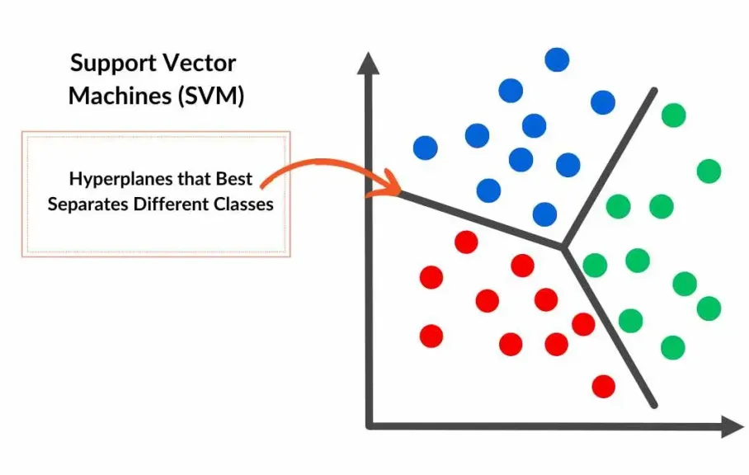
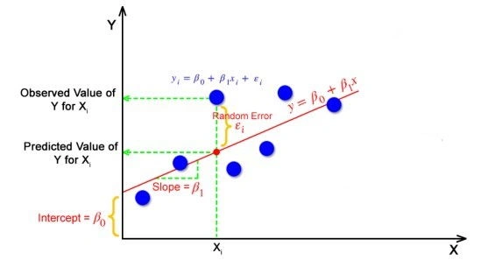
Support Vector Machines (SVM)
Linear Regression (LR)
https://spotintelligence.com/2024/05/06/support-vector-machines-svm/
https://www.analyticsvidhya.com/blog/2021/10/everything-you-need-to-know-about-linear-regression/
Notes:
use kernel functions to separate and transform input data through a hyperplane for categorization and regression.

Slide 10
Desempeño de Support Vector Machines (SVM)
Precisión
El RMSE promedio fue de 32.34, ligeramente por detrás de Random Forest, pero mejor que Redes Neuronales (~39) y Regresión Lineal (~36).
Eficiencia en el uso de datos:
los modelos SVM mostraron un aumento limitado del error cuando los datos de entrenamiento se redujeron de 10 meses a 1 mes, lo que indica que necesitan menos datos para optimizarse en comparación con otros métodos.
Sin embargo, con conjuntos de datos más grandes (10 meses), SVM no siempre superó a RF o NN, salvo en los pronósticos diarios donde el tamaño de los datos era naturalmente más pequeño.
Clasificación general:
SVM alcanzó una mayor precisión que otros 16 modelos evaluados en este estudio y demostró ser útil para conjuntos de datos estables y de tamaño medio.

Slide 11
Desempeño de Linear Regression (LR)
Precisión:
Error promedio: ~36.5 RMSE, peor que RF y SVM, pero mejor que NN en algunos escenarios.
Rango de error: 5.3 a 99.0 RMSE según horizonte y cantidad de datos.
Horizontes de predicción:
Diarios: superó a RF y SVM cuando se entrenó con 10 meses de datos.
Corto plazo (15 min, horario): menos precisa que los otros modelos.
Dependencia de datos:
Necesita más datos de entrenamiento para capturar relaciones lineales.
Con solo 1 mes de datos, fue menos precisa que RF y SVM.
Computación:
Entrenamiento más rápido: ~41.7 segundos por modelo.
Velocidad de pronóstico muy alta (~22,800 predicciones/segundo), ideal para aplicaciones en tiempo real.
Notes:
linear relationship between input variables (weather data: cloud coverage, humidity, rainfall, air pressure, temperature, wind speed, PV generation, and in some cases time of day) and the output (PV power).
very low computational requirements.

Slide 12
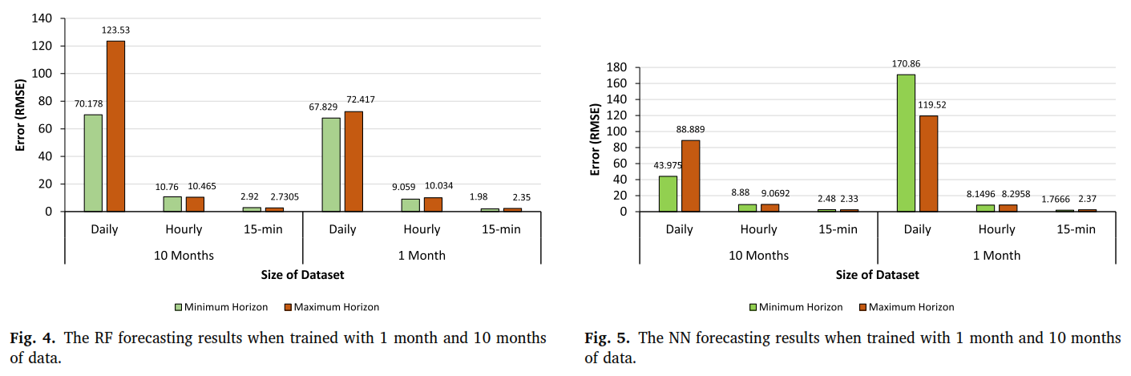
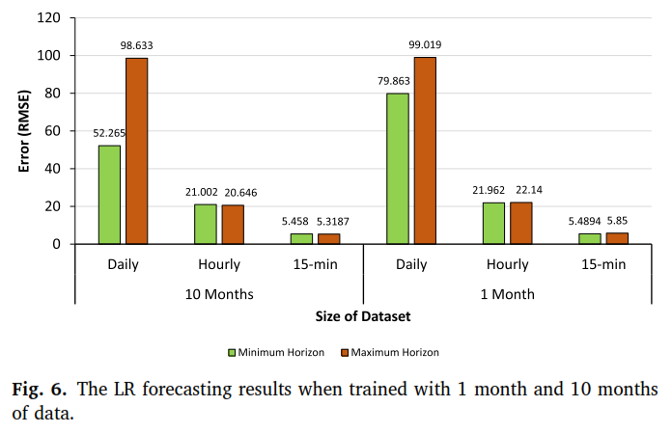
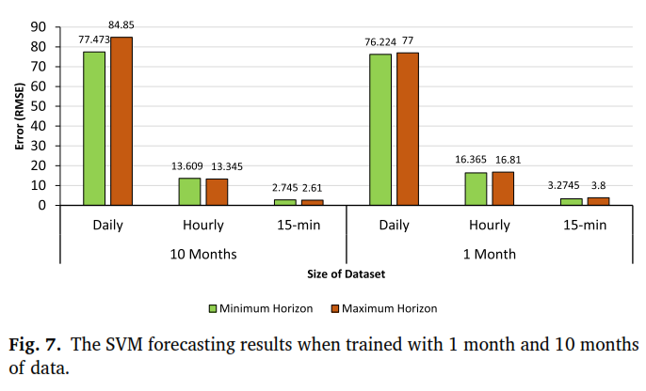
Notes:
escalas

Slide 13
Conclusiones
La Regresión Lineal resultó ser un modelo base rápido y eficiente, con un buen desempeño en pronósticos diarios con grandes conjuntos de datos, pero quedando rezagado frente a métodos más avanzados (RF, SVM, NN) en escenarios de corto plazo o con datos limitados.
la elección del algoritmo depende del tamaño y calidad del dataset y del horizonte de predicción requerido. No hay un “mejor” absoluto, sino que cada algoritmo tiene fortalezas según el escenario.
No existe un algoritmo único y óptimo para todos los escenarios de predicción fotovoltaica. El desempeño de los modelos (RF, SVM, NN y LR) depende de la cantidad y calidad de los datos disponibles, así como del horizonte de predicción. Disponer de más información mejora la precisión, aunque en el caso de RF se observó riesgo de sobreajuste con grandes volúmenes, mientras que SVM demostró estabilidad incluso con menos datos.
La humedad y la cobertura de nubes como los factores más influyentes en la generación FV, mientras que lluvia, temperatura y presión tuvieron un impacto menor. Esto resalta la necesidad de seleccionar cuidadosamente las variables de entrada para optimizar el rendimiento de los modelos y reducir la complejidad sin perder precisión.
RF obtuvo el menor error promedio y se adaptó mejor con pocos datos; SVM fue competitivo en horizontes largos y también eficiente con bases pequeñas; LR se destacó por su rapidez y buen rendimiento en pronósticos diarios con datasets grandes; y NN, aunque presentó el error promedio más alto, resultó útil cuando se dispone de gran cantidad de datos y relaciones no lineales. En la práctica, la elección del algoritmo debe ajustarse al contexto: con pocos datos se recomiendan RF o SVM, mientras que con historiales amplios resultan más adecuados NN o LR.
Notes:
SVMs proved to be robust and data-efficient for PV forecasting, performing especially well with limited data and larger forecast horizons.

Slide 14
Algoritmo | Rango de error (RMSE) | Error promedio (RMSE) | Fortalezas | Limitaciones
Random Forest (RF) | 1.98 – 123.5 | 32.0 | - Mejor desempeño.- con poca cantidad de datos.- Menos sensible a calidad de datos. | Puede sobreajustar con demasiados datos.Peor en horizontes largos.
Support Vector Machines (SVM) | 2.61 – 84.9 | 32.3 | - Muy estable entre horizontes cortos y largos.- Requiere menos datos.- Mejor rendimiento que LR en horizontes largos.- Alto rendimiento en pronósticos diarios. | No supera a RF o NN con grandes volúmenes de datos. Entrenamiento más costoso computacionalmente.
Linear Regression (LR) | 5.3 – 99.0 | 36.5 | - Algoritmo más rápido de entrenar.- Buen rendimiento en horizontes diarios con mucho dato. | Precisión más baja en intervalos cortos.Necesita bastante dato para estabilizarse.
Neural Networks (NN) | 1.76 – 170.9 | 38.9 | - Captura relaciones no lineales complejas.- Mejor cuando se dispone de mucho dato. | Error promedio más alto. Entrenamiento lento. Se beneficia de eliminación de variables menos relevantes.

